Slide 1
MCD [Modèle Conceptuel de Données ]

Slide 2
I. Definition :
Le modèle conceptuel des données (MCD) a pour but d'écrire de façon formelle les données qui seront utilisées par le système d'information. Il s'agit donc d'une représentation des données, facilement compréhensible, permettant de décrire le système d'information à l'aide d'entités.
Le MCD repose sur les notions d'entité et d'association et sur les notions de relations et s'intéresse à décrire la sémantique du domaine .

Slide 3
II. Mots Clés :
Entité
Rectangle
Numérique
Attributs
Table de liaison
Table de jonction
Table d'association

Slide 4
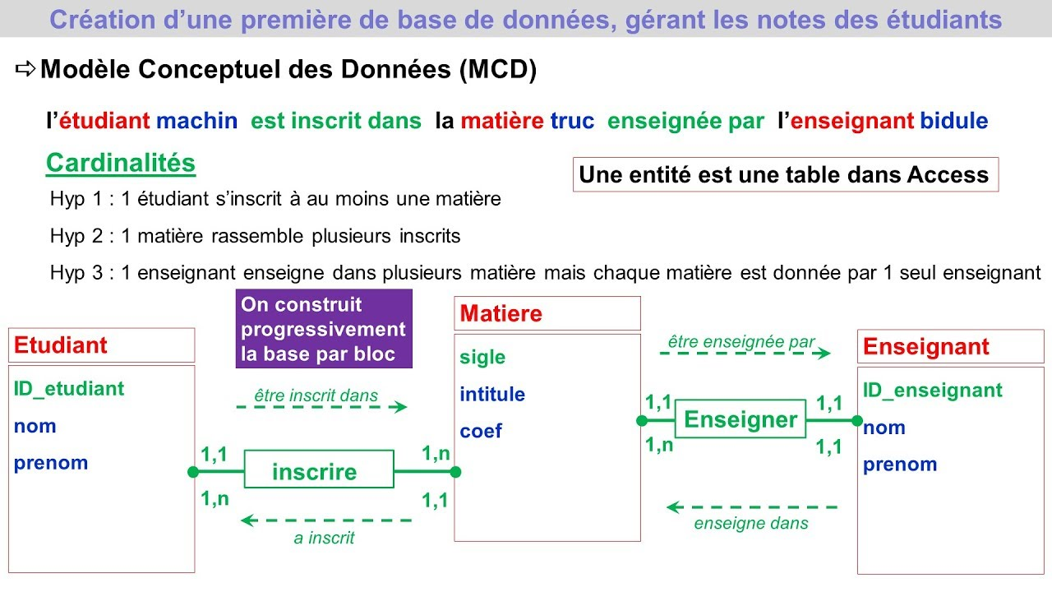
III. Explication par schéma :

